Slide 1


直线与平面的交点
张 赐
Mail: educourse@163.com
CSDN博客地址
http://blog.csdn.net/zhangci226

Slide 2
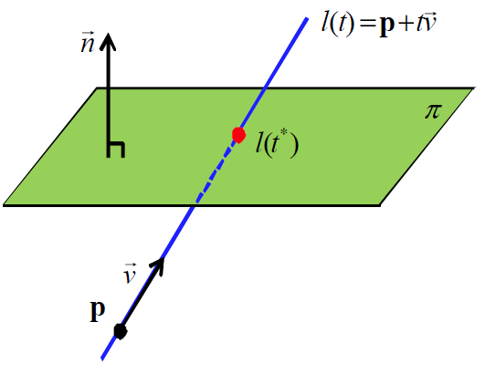

直线与平面的交点
$l\left(t\right)=p+t\vec{v}, \vec{n}∙q+d=0,\vec{n}=\left[a b c 0\right]T, q=\left[x y z 1\right]T,$
找到$t∗$，使得$l\left(t∗\right)$在平面上，即：

Slide 3

直线与平面的交点
$l\left(t\right)=p+t\vec{v}, \vec{n}∙q+d=0,\vec{n}=\left[a b c 0\right]T, q=\left[x y z 1\right]T,$
找到$t∗$，使得$l\left(t∗\right)$在平面上，即：
$$⟹\vec{n}∙\left(p+t∗\vec{v}\right)+d=0$$

Slide 4

直线与平面的交点
$l\left(t\right)=p+t\vec{v}, \vec{n}∙q+d=0,\vec{n}=\left[a b c 0\right]T, q=\left[x y z 1\right]T,$
找到$t∗$，使得$l\left(t∗\right)$在平面上，即：
$$⟹\vec{n}∙\left(p+t∗\vec{v}\right)+d=0$$
$$⟹\vec{n}∙p+t∗\vec{n}∙\vec{v}+d=0$$

Slide 5

直线与平面的交点
$l\left(t\right)=p+t\vec{v}, \vec{n}∙q+d=0,\vec{n}=\left[a b c 0\right]T, q=\left[x y z 1\right]T,$
找到$t∗$，使得$l\left(t∗\right)$在平面上，即：
$$⟹\vec{n}∙\left(p+t∗\vec{v}\right)+d=0$$
$$⟹\vec{n}∙p+t∗\vec{n}∙\vec{v}+d=0$$
$⟹$ $t∗=−$ $\frac{\vec{n}∙p+d}{\vec{n}∙\vec{v}}$

Slide 6
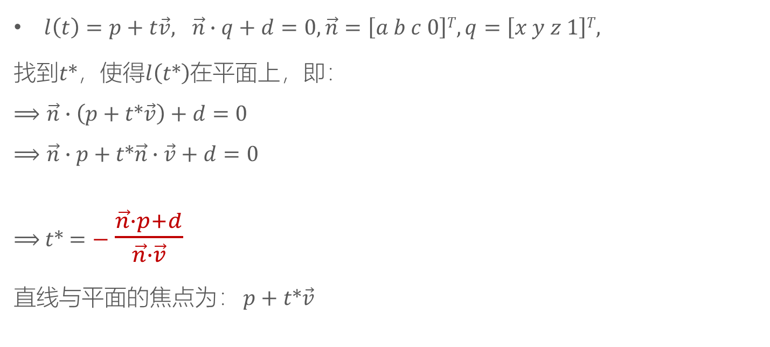
直线与平面的交点
$l\left(t\right)=p+t\vec{v}, \vec{n}∙q+d=0,\vec{n}=\left[a b c 0\right]T, q=\left[x y z 1\right]T,$
找到$t*$，使得$l\left(t*\right)$在平面上，即：
$$⟹\vec{n}∙\left(p+t*\vec{v}\right)+d=0$$
$$⟹\vec{n}∙p+t*\vec{n}∙\vec{v}+d=0$$
$⟹$ $t*=−$ $\frac{\vec{n}∙p+d}{\vec{n}∙\vec{v}}$
直线与平面的焦点为： $p+t*\vec{v}$

Slide 7

直线与平面的交点
例： $l\left(t\right)=\left[0 0 0 1\right]T+t\left[1 1 1 0\right]T, π:x+y+z−1=0$

Slide 8

直线与平面的交点
例： $l\left(t\right)=\left[0 0 0 1\right]T+t\left[1 1 1 0\right]T, π:x+y+z−1=0$
$$\vec{n}=\left[1 1 1 0\right]T,$$

Slide 9

直线与平面的交点
例： $l\left(t\right)=\left[0 0 0 1\right]T+t\left[1 1 1 0\right]T, π:x+y+z−1=0$
$$\vec{n}=\left[1 1 1 0\right]T,$$
$t∗=−$ $\frac{\vec{n}∙p+d}{\vec{n}∙\vec{v}}$

Slide 10

直线与平面的交点
例： $l\left(t\right)=\left[0 0 0 1\right]T+t\left[1 1 1 0\right]T, π:x+y+z−1=0$
$$\vec{n}=\left[1 1 1 0\right]T,$$
$t∗=−$ $\frac{\vec{n}∙p+d}{\vec{n}∙\vec{v}}=−\frac{\left[1 1 1 0\right]T∙\left[0 0 0 1\right]T−1}{\left[1 1 1 0\right]T∙\left[1 1 1 0\right]T}=\frac{1}{3}$

Slide 11
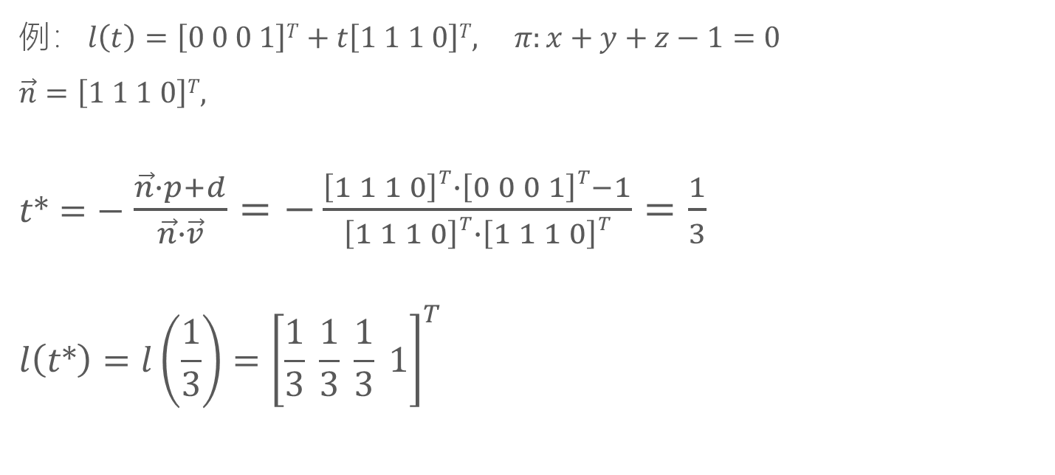
直线与平面的交点
例： $l\left(t\right)=\left[0 0 0 1\right]T+t\left[1 1 1 0\right]T, π:x+y+z−1=0$
$$\vec{n}=\left[1 1 1 0\right]T,$$
$t∗=−$ $\frac{\vec{n}∙p+d}{\vec{n}∙\vec{v}}=−\frac{\left[1 1 1 0\right]T∙\left[0 0 0 1\right]T−1}{\left[1 1 1 0\right]T∙\left[1 1 1 0\right]T}=\frac{1}{3}$
$$l\left(t∗\right)=l\left(\frac{1}{3}\right)={\left[\frac{1}{3} \frac{1}{3} \frac{1}{3} 1\right]}^{T}$$

Slide 12
THANKS
本课程由 张赐 提供
CSDN网站：www.csdn.net
企业服务：http://ems.csdn.net/
人才服务：http://job.csdn.net/
CTO俱乐部：http://cto.csdn.net/
高校俱乐部：http://student.csdn.net/
程序员杂志：http://programmer.csdn.net/
CODE平台：https://code.csdn.net/
项目外包：http://www.csto.com/
CSDN博客：http://blog.csdn.net/
CSDN论坛：http://bbs.csdn.net/
CSDN下载：http://download.csdn.net/

